Slide 1

Soins et surveillance de l’élimination intestinale
BLOC 2 module 4

Slide 2
PLAN
1. Définitions
2. Les critères d’observation
  La fréquence
  L’odeur
  La couleur
  La consistance
  3. Identification des anomalies
  La fréquence
    Diarrhée
    Constipation
    Fécalome
  L’odeur
  La couleur
  La consistance
  La présence de gaz
  Les signes associés
4. Indication des examens des selles
  Technique du recueil des selles pour une coproculture.
    Matériel
    Procédure
    5. La diarrhée
  Définition
  Les causes d'une diarrhée aiguë
  Diarrhée chronique : des causes multiples
  Les risques de la diarrhée
  Les rôles de l’AS
6. La constipation
  Définition
  Causes
  Conséquences
  Rôles de l’AS
  7. Le fécalome
  Définition
  8. l’occlusion intestinale
  Définition
  Rôle de l’AS

Slide 3
1. Définitions.
La digestion entraine la formation de déchets organiques: les matières fécales, ou les selles.
Une selle normale doit être spontanée, moulée, et de coloration brunâtre.
Sa quantité est d’environ 80 à 200 g chez l’adulte.
La défécation est l’action d’éliminer naturellement les matières fécales.

Slide 4
1. Définitions.
Le péristaltisme intestinal : contractions physiologiques du tube digestif, qui se font du haut vers le bas, et qui permettent la progression des aliments puis, après leur digestion, des matières fécales.
Ce péristaltisme est variable d’un individu à l’autre, et est fonction de l’âge. La fréquence de la défécation varie donc physiologiquement, et dépend des conduites hygiéno-diététiques de la personne.

Slide 5
1. Définitions.
Pour la personne âgée, il y a une diminution physiologique du péristaltisme intestinal, et donc tendance à la constipation et perte de la sensation d’envie.
La diminution de la mobilité physique gêne également l’accès aux toilettes.

Slide 6
2. Les critères d’observation.
La fréquence: de plusieurs selles par jours, à une selle tous les 3 jours.
L’odeur: malodorante.
La couleur: normalement brun foncé, mais l’alimentation modifie la coloration des matières fécales. Ex: carottes et betteraves => selles rouges; épinard, certains médicaments à base de fer => selles noires
La consistance: moulée, évacuée sans effort intense.

Slide 7
3. Identification des anomalies.
La fréquence, les troubles du transit:
  La diarrhée : évacuation trop importante de selles (plusieurs selles par jour, de 6 à 8, ou plus), avec modification de la consistance.
  La constipation: moins de 3 selles par semaine, avec modification de leur aspect (dures et sèches). S’accompagne d’un ballonnement et de douleurs abdominales.
  Le fécalome: accumulation de matières fécales dans l’ampoule rectale, formant un bouchon obstruant le rectum.

Slide 8
3. Identification des anomalies.
L’odeur:
Une odeur fétide, acide, est caractéristique d’une atteinte de la flore microbienne intestinale.

Slide 9
3. Identification des anomalies.
La couleur :
  Rouge: présence de sang
  Goudron ou noire: présence de sang digéré (méléna)
  Mastic, ou blanche: absence de pigments biliaires (maladie du pancréas ou de l’intestin, entrainant une mauvaise digestion des graisses).

Slide 10
3. Identification des anomalies.
La consistance :
  Liquide: avec ou non présence de matière fécales, aspect de bouillon sale.
  Glaireuse: associée ou constituée de glaires ( en cas de colites).
  Sèche et dure: accumulation d’excréments, formation d’amas arrondis distincts.

Slide 11
3. Identification des anomalies.
La présence de gaz:
La fermentation provoque la formation d’air dans le tube digestif => flatulence, météorisme (augmentation de volume de l’abdomen).

Slide 12
3. Identification des anomalies.
Les signes associés:
  Douleurs abdominales
  Perte de souplesse de l’abdomen, qui se contracte: défense abdominale
  Fièvre, frissons, signant une infection
  Éructation
  Absence de gaz
  Nausées: sensation de malaise liée à l’envie de vomir
  Vomissements: rejet par la bouche du contenu gastrique

Slide 13
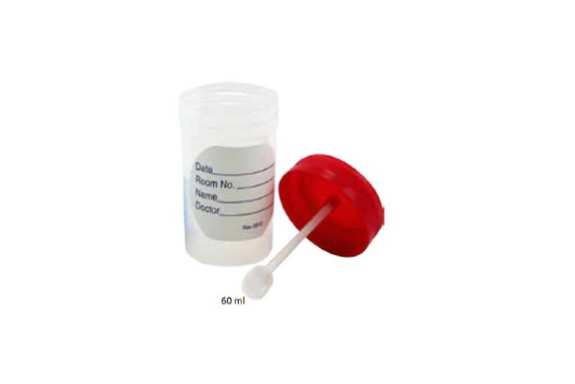
4. Indication des examens des selles.
Il peut être nécessaire de prélever des matières fécales, en vue d’examens de laboratoire= la coproculture.
Elle permet de:
  Dépister une pathologie infectieuse, tumorale, parasitaire.
  Identifier un agent pathogène afin d’instaurer un traitement
  Suivre l’évolution d’une thérapeutique
En fonction de la recherche, elle se réalise dans un pot stérile ou non.

Slide 14
4. Indication des examens des selles.
La coproculture est un examen réalisé en collaboration avec l’infirmière. Elle participe à l’information du patient, et l’aide au recueil des selles.

Slide 15

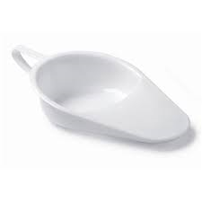
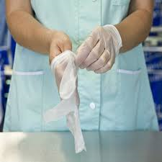
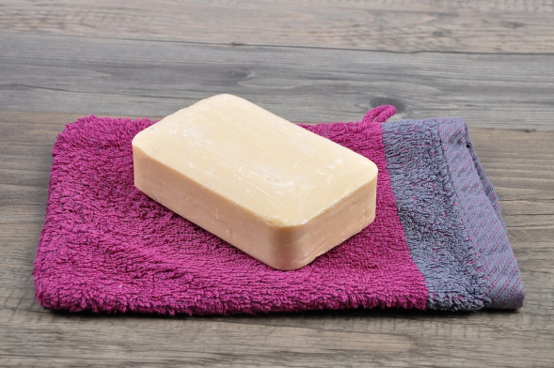
Technique du recueil des selles pour une coproculture.
Matériel:
  Un pot à coproculture stérile ou non, avec une spatule de recueil
  Un bassin
  Une paire de gant à U.U. non stérile
  Si nécessaire, le matériel pour la toilette génito-anale

Slide 16
Technique du recueil des selles pour une coproculture.
Procédure :
  Vérifier l’étiquette du pot et les coordonnées du patient
  Informer le patient de la nécessité de ce recueil
  Mettre à disposition du patient le matériel
  Demander au patient d’uriner avant l’examen pour éviter de mêler les urines aux selles
  Donner les conseils d’hygiène des mains au patient
  S’il ne peut réaliser seul le geste, lui donner le bassin. Respecter son intimité pendant la défécation.

Slide 17
Technique du recueil des selles pour une coproculture.
Procédure :
  Mettre des gants à U.U.
  Procéder au recueil de la quantité nécessaire
  Aider le patient pour son hygiène, si nécessaire
  Nettoyer le matériel
  Retirer les gants et se laver les mains
  Réinstaller le patient confortablement si besoin, avant de quitter la chambre.
  Étiqueter le pot avant de sortir de la chambre
  L’acheminer au labo selon protocole de service
  Prévenir l’infirmière, et faire les transmissions écrites.

Slide 18
5. La diarrhée.
Définition:
C’est l’émission anormalement fréquente (plusieurs fois par jour) de selles liquides ou pâteuses, pouvant être accompagnée de douleurs.
On en distingue deux types, selon la fréquence des troubles : aiguë ou chronique.

Slide 19
5. La diarrhée.
Les causes d'une diarrhée aiguë:
Les crises de diarrhée aiguës sont celles qui apparaissent brutalement.
Elles sont souvent liées à une toxi-infection alimentaire, c'est-à-dire à l'ingestion avec un aliment d'une bactérie ou d'une toxine.
Dans ce cas, les parois intestinales sont attaquées par l'intrus: l'absorption de l'eau ne se fait plus, il y a même un excès de sécrétion.

Slide 20
5. La diarrhée.
Les causes d'une diarrhée aiguë:
  Les bactéries les plus connues sont les staphylocoques et les salmonelles.
  Dans ce cas, la diarrhée survient quelques heures à quelques dizaines d'heures après un repas contenant notamment de la charcuterie ou des produits à base de lait, et elle s'accompagne de fièvre, de nausées et de vomissements.

Slide 21
5. La diarrhée.
Parfois, la diarrhée aiguë est due à un virus (gastro-entérite).
En plus des troubles intestinaux, celle-ci entraine également de la fièvre, des vomissements, des douleurs abdominales, des maux de tête et des douleurs musculaires.

Slide 22
5. La diarrhée.
Certains médicaments peuvent aussi entraîner l’apparition de diarrhées aiguë (antibiotiques).
Enfin, le stress peut causer une diarrhée aiguë

Slide 23
5. La diarrhée.
Diarrhée chronique : des causes multiples
  Une diarrhée est chronique quand elle dure depuis plus de deux ou trois semaines.
  Dans ce cas, les causes peuvent être nombreuses.
  Les atteintes du côlon sont fréquentes.
  Une inflammation de la paroi intestinale.
  Une tumeur.
  L’absorption massive et prolongée de produits laxatifs.
  Certains antibiotiques.
  Des parasites.
  Dans certains cas des problèmes thyroïdiens.

Slide 24
5. La diarrhée.
Les risques de la diarrhée :
  Dénutrition
  Déshydratation
  Fatigue ++
  Irritation péri-anale

Slide 25
5. La diarrhée : Les rôles de l’AS:
Favoriser au maximum l’autonomie de la personne pour aller aux toilettes.
Si besoin, l’accompagner et rester à proximité, en respectant son intimité.
Soins d’hygiène rigoureux, plusieurs fois par jour, idéalement après chaque selle.

Slide 26
5. La diarrhée : Les rôles de l’AS :
Faire boire, sauf contre-indication.
  L’un des dangers de la diarrhée est la déshydratation.
  Faire boire un minimum de 2 L d’eau, mais aussi des soupes et des tisanes sans sucre.
  Eviter les eaux minérales riches en magnésium et les jus de fruits car ils augmentent la fréquence des selles. Quant au café et aux boissons épicées, ils irritent les muqueuses digestives.
  Préférer les boissons salées et riches en sodium et potassium. En effet, le sel, le sodium et le potassium sont éliminés en grande quantité en cas de diarrhée, alors qu’ils aident l’organisme à maintenir un équilibre hydro-électrolytique suffisant.

Slide 27
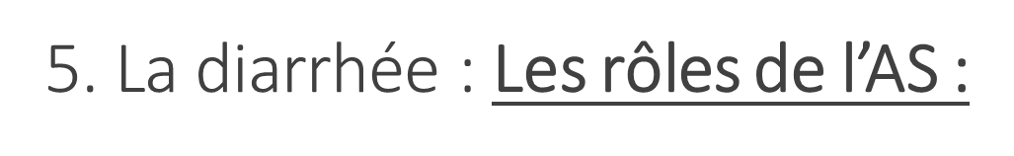
5. La diarrhée : Les rôles de l’AS:
Surveillance du repas.
  Privilégier les fruits et légumes cuits contenant des fibres solubles comme la pectine car elles semblent avoir un effet sur la diarrhée.
Aliments conseillés en cas de diarrhée | Aliments à éviter en cas de diarrhée
Yaourt nature, fromage à pâte dure | Tous les laits, crème dessert
Toutes les volailles, tous les poissons, œuf, bœuf | Viandes et poissons fumés, charcuteries, fritures, plats en sauce
Pâtes, riz, semoule, pommes de terre | Légumineuses (lentilles haricots rouge…), pains complets ou aux céréales
Légumes cuits : carotte, courgette, haricot vert, aubergine, betterave | Tous les autres légumes
Banane (verte), pomme crue, poire, coing en compote ou confiture mi cuite si possible | Tous les autres fruits, fruits secs
Eau du robinet | Eaux riches en magnésium, sodas, café, thé
Huiles végétales, thym, laurier, cumin | Matières grasses cuites, vinaigre, moutarde, mayonnaise, crème fraiche, persil, épices, poivre

Slide 28
5. La diarrhée : Les rôles de l’AS :
Surveillance de l’état général, si les diarrhées se répètent sur plusieurs jours
Surveillance du poids
Surveillance de la déshydratation
Surveillance de la température si l’origine est infectieuse
Transmettre toutes les informations, et noter toutes les selles

Slide 29
5. La diarrhée.
Il existe une « fausse diarrhée de constipation ».
  La stagnation des matières dans le colon, peut aboutir si elle est très importante, à une irritation de la muqueuse, qui fabrique alors une plus grande quantité de mucus.
  Ce mucus dilue de nouveau les selles, en leur donnant un faux aspect de diarrhée. Des glaires et des morceaux durs peuvent être présents dans les selles.

Slide 30
6. La constipation.
Définition :
C’est l’émission de selles dures et peu fréquentes (moins de 3 par semaines).

Slide 31
6. La constipation.
Causes :
  Alimentaires: déséquilibre alimentaire, alimentation pauvre en fibre et/ou en eau, riche en sucre.
  Changement d’habitudes alimentaires, du rythme de vie, et/ou stress.
  Sédentarité, mobilité réduite, alitement
  Ralentissement du péristaltisme (âge)
  Traitements médicamenteux
  Hémorroïdes
  Tumeurs rectales, intestinales
  Troubles psychiques

Slide 32
6. La constipation.
Conséquences :
  Douleurs abdominales
  Ballonnements
  Ventre tendu, dur
  Sensation de malaises
  Perte progressive d’appétit…

Slide 33
6. La constipation : Rôles de l’AS
  Noter les selles (fréquences, aspect)
  Signaler tout retard
  Faire boire: sauf contre-indication, augmenter la quantité journalière des boissons, en privilégiant des eaux riches en magnésium. Le matin à jeun, donner un verre d’eau froide, ou de jus de fruit frais (jus d’agrumes ou de pruneaux).
  Le matin à jeun, on peut également faire prendre une cuillère d’huile d’olive, ou de paraffine.

Slide 34
6. La constipation : Rôles de l’AS
  Éliminer de l’alimentation les aliments constipants: sucre, féculents (riz…), carottes cuites, fromage, chocolat, banane (quand elle n’est pas mure => considérée comme un féculent car contient beaucoup d’amidon), pomme crue, café.
  Remplacer les aliments raffinés par des aliments complets ou semi-complets (présence de fibres qui favorisent le transit)
  Favoriser la prise d’aliments aidant le transit : aliments contenant des fibres, lait, épinards, pruneaux…
  Voir la diététicienne pour une alimentation adaptée.

Slide 35
6. La constipation : Rôles de l’AS:
  Favoriser l’exercice, la marche, le lever précoce
  Favoriser la mise aux toilettes ou chaise percée tous les jours à la même heure, pour créer des réflexes.
  Signaler la présence d’hémorroïdes , ou de saignements au niveau de l’anus.
  Pratiquer des massages abdominaux le long du côlon, dans le sens des aiguilles d’une montre.

Slide 36
7. Le fécalome.
  Définition:
  Correspond à l’accumulation anormale de matière fécales déshydratées très dures dans le rectum, très difficiles à éliminer. Le fécalome entraine une occlusion partielle ou totale du côlon.

Slide 37
7. Le fécalome.
  Souvent chez les personnes âgées, notamment placées en institution; dû au manque d’activité, au manque de fibres dans l’alimentation, à certains traitements…
  On estime qu’environ 10% des résidents de maison de retraite présentent un fécalome. D’où l’importance de le dépister!

Slide 38
8. l’occlusion intestinale.
  Définition:
  Correspond à un blocage partiel ou complet de l’intestin (grêle ou côlon), qui empêche la progression normale du contenu intestinal (gaz et matières fécales).
  Elle peut se produire en partie haute (vomissements) et/ou en partie basse (arrêt du transit).
  Il est important de la détecter à temps, car les conséquences peuvent être lourdes (-> décès )

Slide 39
9. Soins et surveillance de l’élimination intestinale: Rôle de l’AS.
L’AS sera capable de:
Adopter un comportement professionnel
Apprécier la fonction d’élimination de la personne en notant la fréquence, le volume et la consistance des selles
Repérer les habitudes d’élimination de la personne
Considérer les besoins et faciliter l’élimination de la personne (conseils hygiéno-diététiques, vestimentaires…)

Slide 40
9. Rôle de l’AS.
L’AS sera capable de:
Identifier les signes d’anomalie au regard des paramètres habituels
Discerner le caractère d’urgence d’une situation et alerter
Participer à la réalisation d’examen bactériologiques et parasitaires
S’approprier le vocabulaire spécifique
Faire les transmissions

Slide 41
Biblio et sitographie
« Réussir le diplôme aide soignant » Nathan, 2021
« Anatomie et physiologie » Elsevier MASSON, 2011
Site : « Clinical Key »

